Slide 1




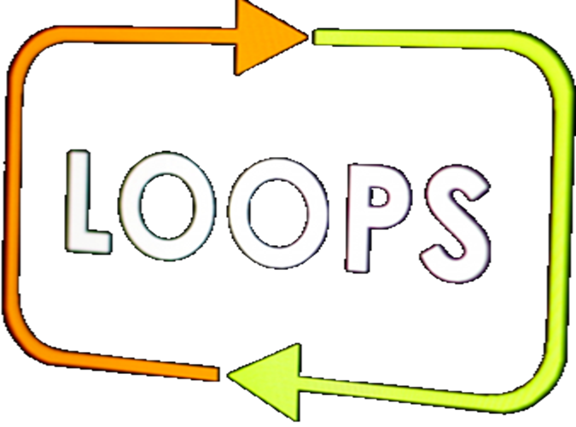
Чертане с цикли
Чертане на фигурки на конзолата
Основи на
програмирането
СофтУни
трейнърски екип
Софтуерен университет
http://softuni.bg

Slide 2
Have a Question?
sli.do #pb-april

Slide 3


Съдържание
Чертане на прости фигури с for-цикъл
Вложени цикли (цикъл в цикъл)
Задачи за чертане: правоъгълници, квадрати, триъгълници, ромбове, …
Чертане на по-сложни фигури

Slide 4
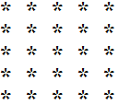
Чертане на прости фигури
Използване на for-цикъл за чертане

Slide 5
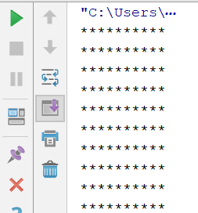
Правоъгълник от 10 x 10 звездички
Да се начертае на конзолата правоъгълник от 10 x 10 звездички:
Как работи примерът?
10 пъти печата стринг, който се състои от 10 на брой звездички
for i in range(10):
print('*' * 10)
Тестване на решението: https://judge.softuni.bg/Contests/Practice/Index/155#0

Slide 6
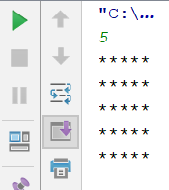
Правоъгълник от N x N звездички
Да се начертае на конзолата правоъгълник от N x N звездички:
n = int(input())
for i in range(n):
print('*' * n)
Тестване на решението: https://judge.softuni.bg/Contests/Practice/Index/155#1

Slide 7

Вложени цикли

Slide 8
Вложени цикли
Вложени цикли == цикъл съдържа в себе си друг цикъл
Двата цикъла въртят различни променливи
Пример: външен цикъл (по row) и вътрешен цикъл (по col)
Тялото на външния цикъл се повтаря n пъти
for row in range(n):
for col in range(m):
print('*', end='')
print()
Тялото на вътрешния цикъл се повтаря n * m пъти

Slide 9
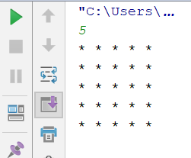
Квадрат от звездички
Да се начертае на конзолата квадрат от N x N звездички:
n = int(input())
for r in range(n):
print('*', end='')
for c in range(n - 1):
print(' *', end='')
print()
Тестване на решението: https://judge.softuni.bg/Contests/Practice/Index/155#2

Slide 10

Триъгълник от долари
Да се начертае триъгълник от долари с размер n
n = 5
n = int(input())
for row in range(n):
print('$', end='')
for col in range(row):
print(' $', end='')
print()
$
$ $
$ $ $
$ $ $ $
$ $ $ $ $
Тестване на решението: https://judge.softuni.bg/Contests/Practice/Index/155#3

Slide 11

Квадратна рамка
Да се начертае на конзолата квадратна рамка с размер n
n = 5
# Print the top row: + - - - +
print('+', end='')
for i in range(n-2):
print(' -', end='')
print(' +')
for row in range(n-2):
# TODO: print the mid rows: | - - - |
# TODO: print the bottom row: + - - - +
+ - - - +
| - - - |
| - - - |
| - - - |
+ - - - +
Тестване на решението: https://judge.softuni.bg/Contests/Practice/Index/155#4

Slide 12
Ромбче от звездички
Да се начертае ромбче от звездички с размер n
n = 3
for row in range(n):
for col in range(n-row-1):
print(' ', end='')
print('*', end='')
for col in range(row):
print(' *', end='')
print()
# TODO: print the down side of the rhomb
*
* *
* * *
* *
*
Тестване на решението: https://judge.softuni.bg/Contests/Practice/Index/155#5

Slide 13
Коледна елха
Напишете програма, която въвежда число n (1 ≤ n ≤ 100) и печата коледна елха с размер n като в примерите по-долу:
N = 1
|
* | *
N = 2
|
* | *
** | **
N = 3
|
* | *
** | **
*** | ***
N = 4
|
* | *
** | **
*** | ***
**** | ****
N = 5
|
* | *
** | **
*** | ***
**** | ****
***** | *****

Slide 14

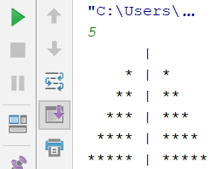
Коледна елха – решение
n = int(input())
for i in range(n+1):
stars = '*' * i
spaces = ' ' * (n - i)
print(spaces, end='')
print(stars, end='')
print(' | ', end='')
print(stars, end='')
print(spaces)
Тестване на решения: https://judge.softuni.bg/Contests/Practice/Index/155#6

Slide 15
Чертане на прости фигури
Работа на живо в клас (лаб)

Slide 16
Чертане на по-сложни фигури
********** **********
*////////* *////////*
*////////*|||||*////////*
*////////* *////////*
********** **********
Работа с вложени цикли и проверки

Slide 17
Слънчеви очила
Напишете програма, която въвежда цяло число n (3 ≤ n ≤ 100) и печата слънчеви очила с размер 5*n x n като в примерите:
N = 3
N = 4
****** ******
*////*|||*////*
****** ******
******** ********
*//////*||||*//////*
*//////* *//////*
******** ********

Slide 18
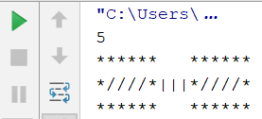

Слънчеви очила – решение
# Print the top part
print('*' * 2 * n, end='')
print(' ' * n, end='')
print('*' * 2 * n)
for i in range(n - 2):
# TODO: print the middle part
# Print the bottom part
print('*' * 2 * n, end='')
print(' ' * n, end='')
print('*' * 2 * n)
Тестване на решения: https://judge.softuni.bg/Contests/Practice/Index/155#7

Slide 19
Слънчеви очила – решение (2)
# Print the middle part
for i in range(n-2):
# TODO: print *///////*
if i == (n-1) // 2 - 1:
print('|' * n, end='')
else:
print(' ' * n, end='')
# TODO: print *///////*
print()
Тестване на решения: https://judge.softuni.bg/Contests/Practice/Index/155#7

Slide 20
Къщичка
Напишете програма, която въвежда число n (2 ≤ n ≤ 100) и печата къщичка с размер n x n:
N = 8
---**---
--****--
-******-
********
|******|
|******|
|******|
|******|
N = 3
N = 4
N = 5
-*-
***
|*|
-**-
****
|**|
|**|
--*--
-***-
*****
|***|
|***|

Slide 21
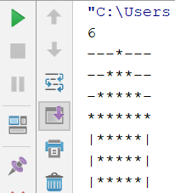
Къщичка – решение
stars = 1
if n % 2 == 0:
stars+=1
for i in range((n+1) // 2):
# Draw the roof
padding = (n - stars) // 2
print('-' * padding, end='')
print('*' * stars, end='')
print('-' * padding)
stars = stars + 2
for i in range(n // 2):
# Draw the house body: |*****|
Пращане на решения: https://judge.softuni.bg/Contests/Practice/Index/155#8

Slide 22
Диамант
Напишете програма, която въвежда цяло число n (1 ≤ n ≤ 100) и печата диамант с размер n:
N = 7
n = 1
n = 3
n = 4
n = 5
n = 6
---*---
--*-*--
-*---*-
*-----*
-*---*-
--*-*--
---*---
*
-*-
*-*
-*-
-**-
*--*
-**-
--*--
-*-*-
*---*
-*-*-
--*--
--**--
-*--*-
*----*
-*--*-
--**--
N = 2
**

Slide 23

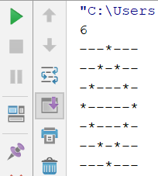
Диамант – решение
leftRight = (n - 1) // 2
for i in range(((n-1) // 2) + 1):
# Draw the top part
print('-' * leftRight, end='')
print('*', end='')
mid = n - 2 * leftRight - 2
if mid >= 0:
print('-' * mid, end='')
print('*', end='')
print('-' * leftRight)
leftRight-=1
# TODO: Draw the bottom part
Пращане на решения: https://judge.softuni.bg/Contests/Practice/Index/155#9

Slide 24
Чертане на по-сложни фигури
********** **********
*////////* *////////*
*////////*|||||*////////*
*////////* *////////*
********** **********
Работа на живо в клас (лаб)

Slide 25
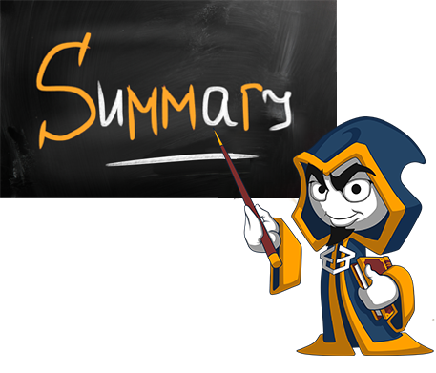
Какво научихме днес?
Можем да печатаме без нов ред накрая:
Можем да чертаем фигури с вложени цикли:
print('Some text', end='')
for r in range(5):
print('*', end='')
for c in range(5):
print(' *', end='')
print()

Slide 26







Чертане с цикли
https://softuni.bg/courses/programming-basics

Slide 27






SoftUni Diamond Partners

Slide 28






SoftUni Diamond Partners

Slide 29

Лиценз
Настоящият курс (слайдове, примери, видео, задачи и др.) се разпространяват под свободен лиценз "Creative Commons Attribution-NonCommercial-ShareAlike 4.0 International"
Благодарности: настоящият материал може да съдържа части от следните източници
Книга "Основи на програмирането със C#" от Светлин Наков и колектив с лиценз CC-BY-SA

Slide 30




Безплатни обучения в СофтУни
Фондация "Софтуерен университет" – softuni.org
Софтуерен университет – качествено образование, професия и работа за софтуерни инженери
softuni.bg
СофтУни @ Facebook
facebook.com/SoftwareUniversity
СофтУни форуми – forum.softuni.bg

